Slide 1

Тема доклада:
Основные компоненты
Android приложения.
Жизненный цикл Activity

Slide 2
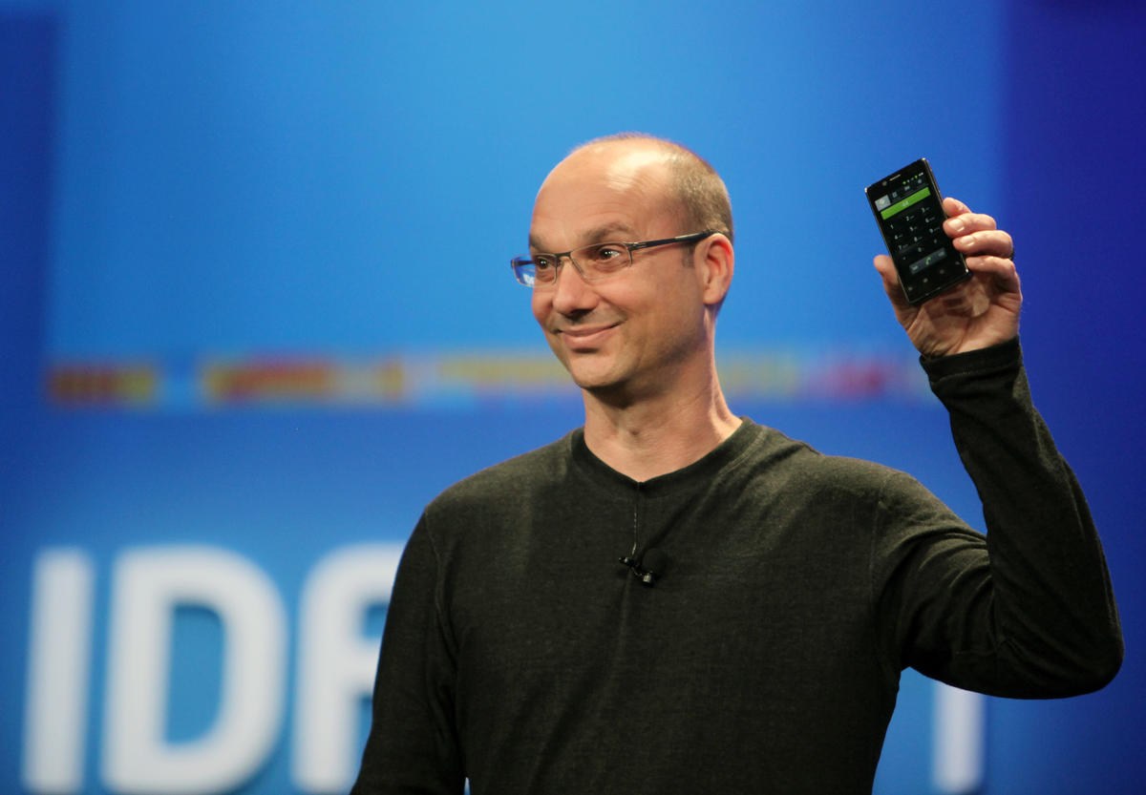
Основатель Android Inc.
Andy Rubin

Slide 3
Статистика устройств Android
Version | Codename | API | Distribution
2.2 | Froyo | 8 | 0.2%
2.3.3 -2.3.7 | Gingerbread | 10 | 4.1%
4.0.3 -4.0.4 | Ice Cream Sandwich | 15 | 3.7%
4.1.x | Jelly Bean | 16 | 12.1%
4.2.x |  | 17 | 15.2%
4.3 |  | 18 | 4.5%
4.4 | KitKat | 19 | 39.2%
5.0 | Lollipop | 21 | 15.9%
5.1 |  | 22 | 5.1%

Slide 4
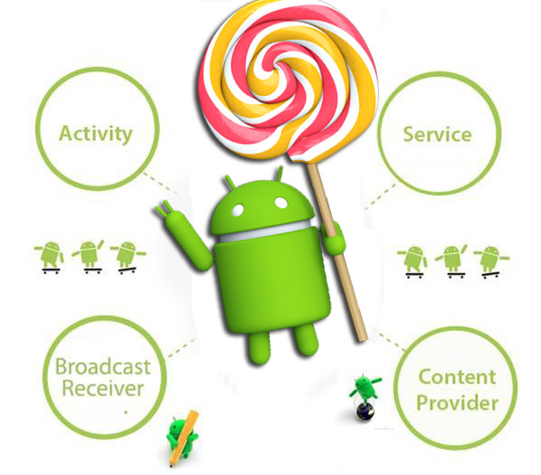
Компоненты Android

Slide 5
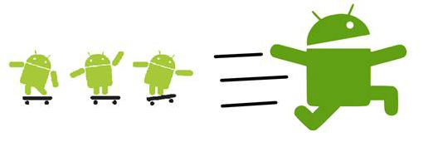
Activity
Activity
Activity - это компонент приложение, который предоставляет «экран» с помощью которого пользователи могут взаимодействовать с тем чтобы сделать что-то, например, набрать телефон, сфотографировать, отправить по электронной почте или просматривать карту. Каждый Activity выдает окно, c пользовательским интерфейсом. Окно обычно заполняет экран, но может быть меньше, чем на экране и плавать поверх других окон.

Slide 6
Services
Services
Services предназначен длительных операций в фоновом режиме и не обеспечивают пользовательский интерфейс. Если запустить сервис, то он будет продолжать работать, даже свернув приложение и переключившись на другое приложение.
Пример использования:
- обработка сетевых операций;
- воспроизведение музыки;
- выполнять ввода / вывода файл;
- взаимодействовие с контент-провайдером.

Slide 7
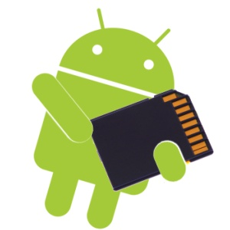
Content provider
Content providers
Позволяют управлять доступом к структурированным набором данных.

Slide 8

Broadcast receivers
Broadcast reciver - отвечает отслеживание сообщений и реагирование на действия

Slide 9

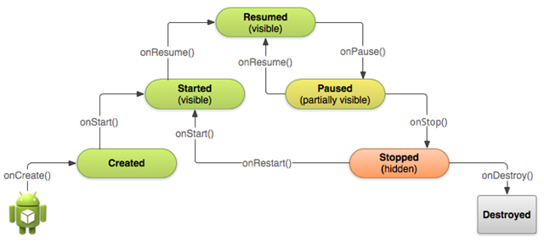
Жизненный цикл Activity

Slide 10

Жизненный цикл Activity
Full lifetime
Visible lifetime
Active lifetime

Slide 11

Методы обратного вызова
Методы Activity
Здесь должны были быть комментарии,
но увы...
Простите меня :(
onCreate() //
onStart() //
onResume() //
onPause() //
onStop() //
onRestart() //
onDestroy() //

